Slide 1




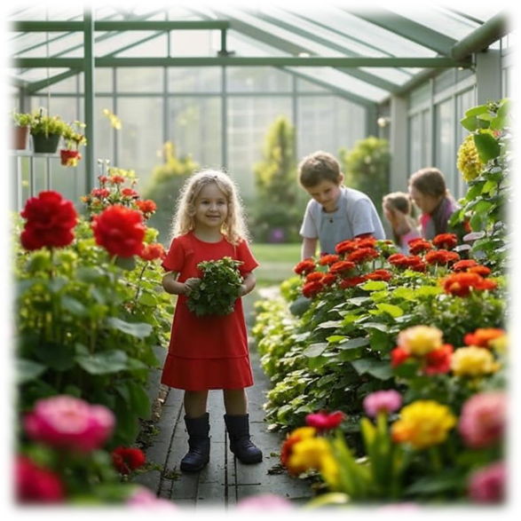


Живая теплица
Круглогодичная теплица, находящаяся на территории Центра помощи детям, оставшимся без попечения родителей, Асиновского района. В которой воспитанники выращивают рассаду, а также сухоцветы и живые цветы для дальнейшей реализации.
Жигалова Светлана

Slide 2
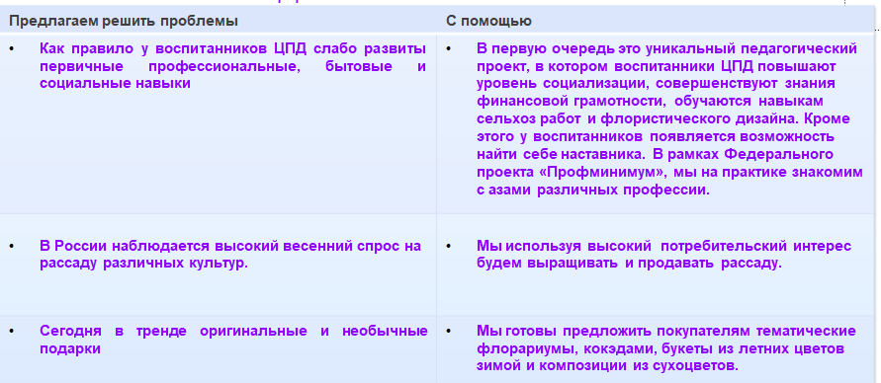
ЦЕННОСТЬ, ЦЕННОСТНОЕ ПРЕДЛОЖЕНИЕ
Проект “Живая теплица”

Slide 3
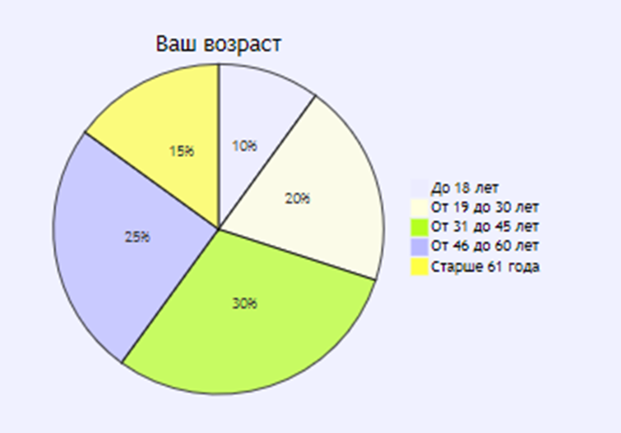
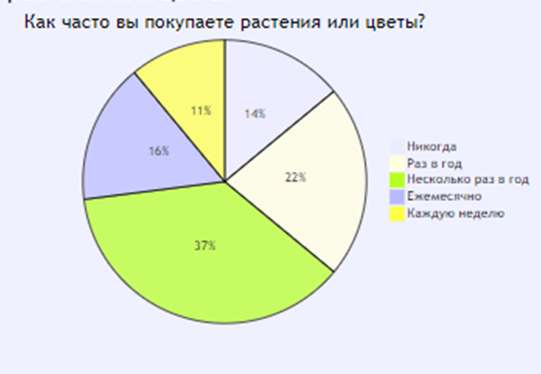
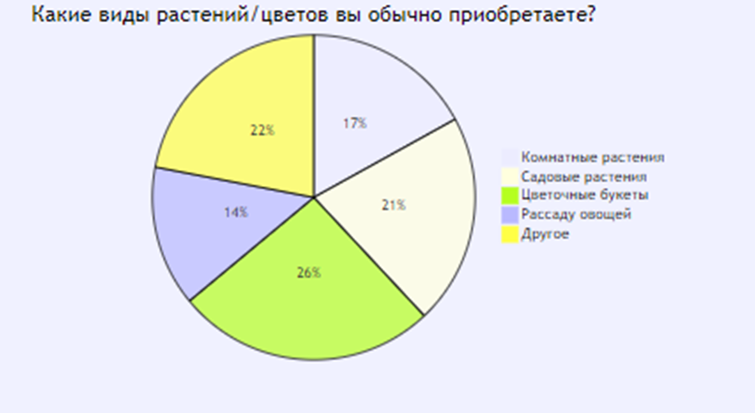
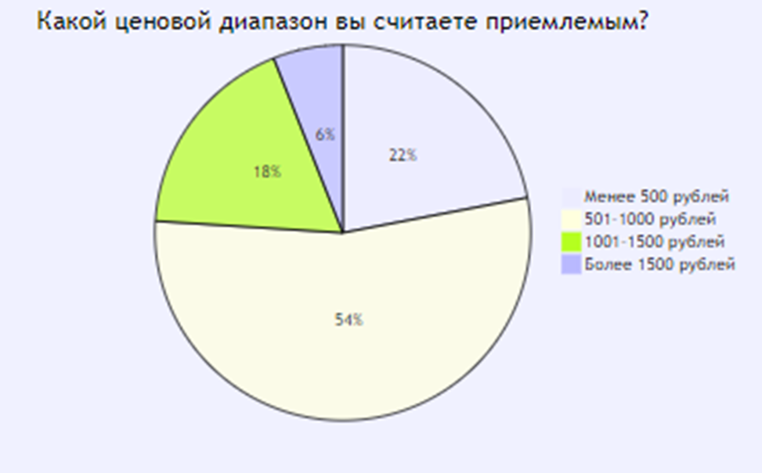
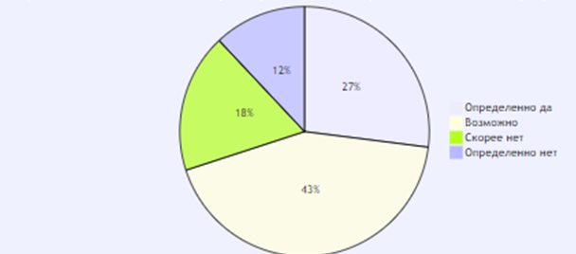
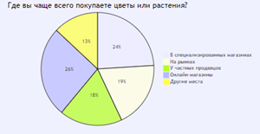
ЦЕЛЕВАЯ АУДИТОРИЯ
Будите ли вы рассматривать возможность покупки рассады или цветочных композиций созданных руками детей, оставшимся без попечения родителей
В опросе участвовало 218 респондентов

Slide 4
РЫНОК
1.Мы работаем на рынке B2C.
2.Наша целевая аудитория 20000 человек.
3.Планируемая стоимость среднего чека 300 рублей
4.Планируемое количество человек в первый год 2000(конверсия 10%)
5.Планируемая выручка в первый год 600000 рублей

Slide 5
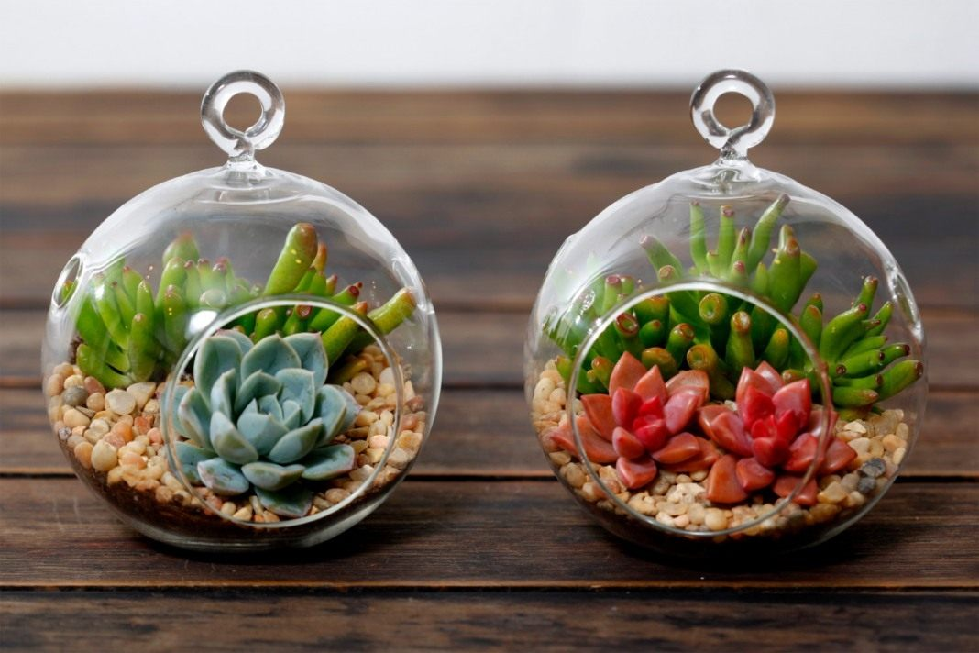
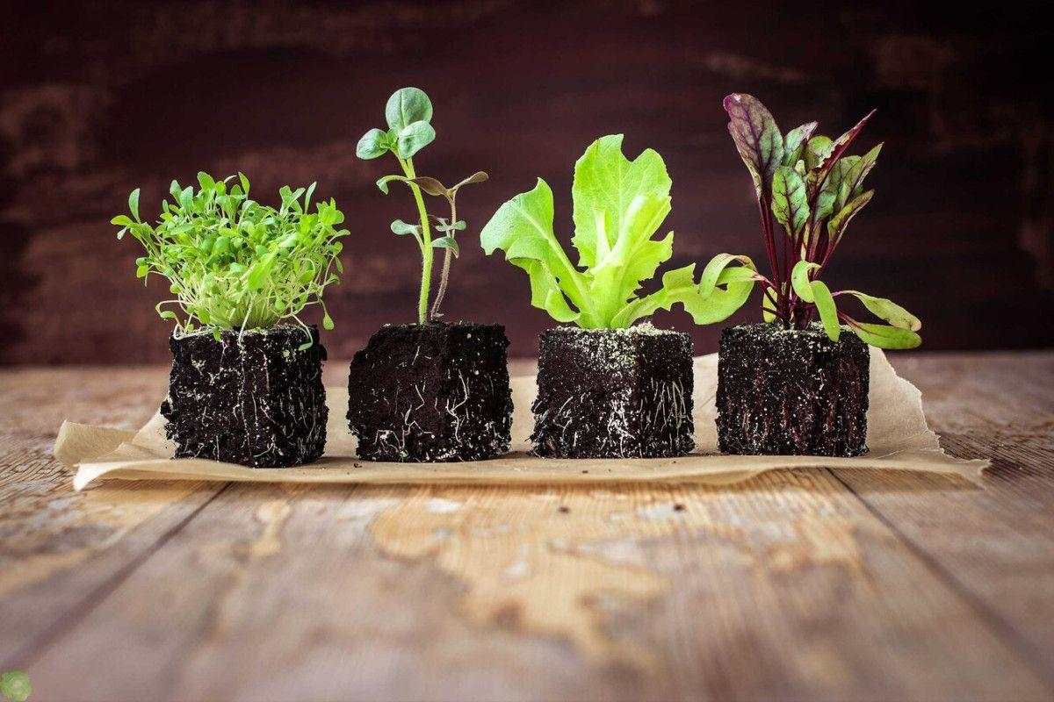
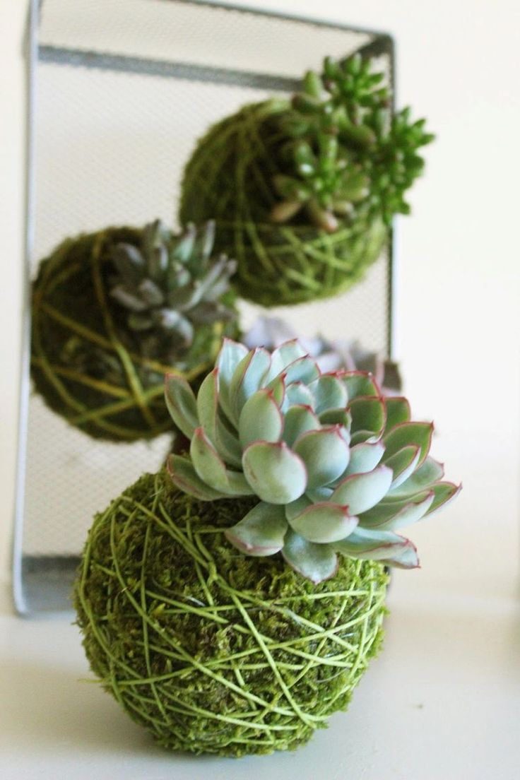
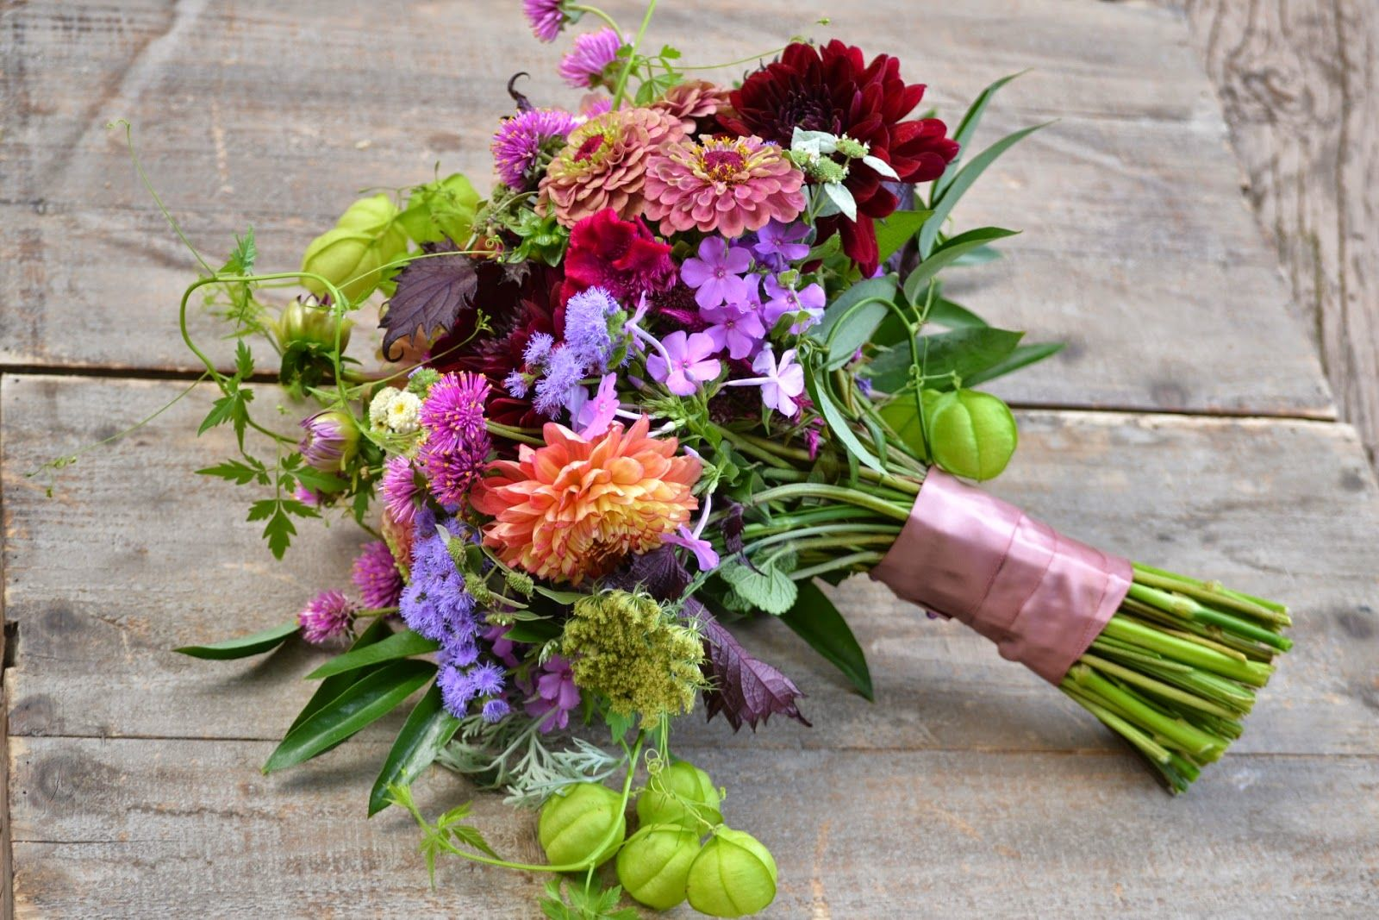
Наша продукция
Рассада от 30 рублей
Флорариумы от 300 рублей
Кокэдами от 150
Композиции из сухоцветов от 200 рублей
Букеты от 500 рублей

Slide 6
КОНКУРЕНТЫ
● 4 цветочных салона, сезонная продажа частников на рынке рассады(май- июнь), группы в соцсетях.
● Преимущества :
Разнообразный, оригинальный ассортимент.
Наш продукт - это уникальные флористические композиции с эмоциональной составляющей.

Slide 7

Новизна идеи
Педагогический, социальный проект, который объединяет: повышение уровня социализации, совершенствование знаний финансовой грамотности, обучение навыкам сельхозработ и флористического дизайна, воспитанников ЦПД, с применением педагогической технологии деятельностного типа.
Даем возможность приобретать потребителю качественный, разнообразный сельхоз и флористический продукт с уникальными качествами для данного рынка.

Slide 8
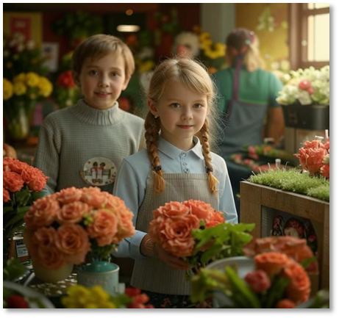
БИЗНЕС-МОДЕЛЬ
БИЗНЕС-МОДЕЛЬ* – мы продаём рассаду и уникальный флористический продукт вместе с хорошим настроением, а также эстетическое удовольствие и практическую пользу от выращенного урожая.
– Рассчитываем на тех, кто увлечен садом - огородом , а также ценителей креативных подарков и неравнодушных, отзывчивых людей.
– Кроме материального продукта покупатели получают эмоциональный положительный заряд, от осознания причастности к доброму делу.
Изображение сгенерировано искусственным интеллектом Кандинский: https://fusionbrain.ai/editor/

Slide 9
Каналы продаж
Группы в мессенджерах. Распространение информации о продаже рассады и цветочных композиций в группах многоквартирного дома или садового товарищества. Соседям проще и надёжнее купить у человека, которого они знают.
Доски объявлений. Например, «Авито» и «Юла». У «Авито» хорошая посещаемость, а объявления в разделе растений размещаются бесплатно.
Социальные сети. Мы создадим отдельную страничку и группу для развития собственного бренда. После того как соберем аудиторию, появятся постоянные покупатели.
Форумы. Подойдут любые форумы, на которых есть разделы с частными объявлениями.
Местные рынки. В нашем городе можно арендовать место на рынке на один день или торговать спонтанно, например, на бесплатных рынках.
Рекламные щиты в городе и дачных участках. Туда мы будем вывешивать новости, предлагать услуги культивирования, продавать рассаду и другую продукцию.
Садоводческие ярмарки и выставки. На них мы будем показать продукцию и завоевать клиентов лично.

Slide 10
Дорожная карта проекта
●1 Выбрать концепцию. Создать бизнес-проект. (Сентябрь 2024)
●2 Поиск инвестиций, оборудования, расходных материалов. (Ноябрь, Декабрь 2024)
●3 Поиск партнеров, поставщиков. Закупка расходных материалов. Ведение социальных сетей. Маркетинг. Юридическое оформление трудоустройства нес. И выстраивание финансовых отношений с малолетними воспитанниками. Создание флористического кружка. (Январь 2025)
●4 Посадка семян на рассаду и выращивание суккулентов. Создание флорариумов и какэдами для сезонных праздников.(Февраль, Март 2025)
●5 Продажа рассады и посадка флористического материала в открытый грунт. (Май, Июнь 2025)
●6 Продажа букетов, и установка оборудования для круглогодичной теплицы. Посадка на рассаду семян сухоцветов (Июль, Август 2025)
●7 Опробование оборудования и посадка овощных культур и перенос цветочных культур в теплицу для зимних композиций. (Сентябрь 2025)
●8 Продажа букетов, композиций из садовых цветов выращенных в теплице (Октябрь, Ноябрь, Декабрь, Январь 2025-2026)
●9 Запуск в эксплуатацию круглогодичной теплицы .

Slide 11
Рыночный потенциал (перспективы коммерциализации)
Сильные стороны:
заинтересованность “работников”,
эксклюзивный флористический продукт, основанный на уникальности его творцов,
эмоциональная составляющая товаров
разнообразие товаров на каждый сезон и праздник
Слабые стороны:
Время работы “сотрудников” ограничено и строго регламентировано.
профессиональные компетенции работников на начальном уровне
Угрозы:
неблагоприятные погодные условия
возможный риск неправильной настройки оборудования
Возможности:
попробовать воспитанникам различные профессии
проявить воспитанникам креатив и творческие способности
покупателям приобрести уникальный неповторимый товар

Slide 12
Запрос
●партнерам (консультация по техническим параметрам оборудования, размещение рекламной информации в местных СМИ, юридическая консультация)
●инвесторам, фондам (1 500 000 на приобретение оборудования и расходных материалов)
●университету (дополнительная консультация по работе с детьми оказавшимися в трудной жизненной ситуации)
Создадим отлаженный процесс производства, реализации флористических композиций воспитанниками ЦПД, обладающими соответствующими компетенциями и получающими за это деньги. И удовлетворим запрос покупателей.

Slide 13

ЭФФЕКТИВНОСТЬ РЕШЕНИЯ ПРОЕКТОМ ЗАДАЧ ИНДУСТРИАЛЬНОГО ПАРТНЕРА
создание социальных партнерств со школами искусств и бизнес инкубатором для проведения на их площадках мастер классов по флористике
ЭФФЕКТИВНОСТЬ ИСПОЛЬЗОВАНИЯ ПРОЕКТОМ НАУЧНЫХ РАЗРАБОТОК ВУЗА
Сотрудничество с ВУЗом в сфере психологии детей, оставшихся без попечения родителей, и инклюзивных детей.
ЭФФЕКТИВНОСТЬ РЕШЕНИЯ ПРОЕКТОМ ЗАДАЧ ТЕХНОЛОГИЧЕСКОГО СУВЕРЕНИТЕТА РФ
Использование отечественных комплектующих для технического оборудования теплицы

Slide 14
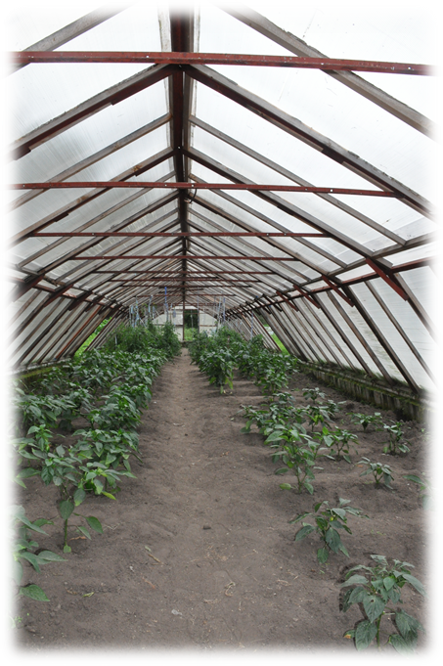
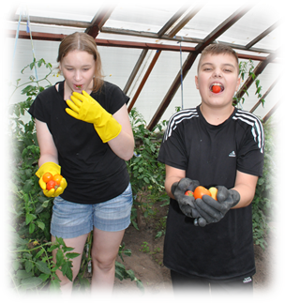
Готовность проекта для выхода на рынок
На сегодняшний день на территории ЦПД имеется стационарная теплица, не круглогодичного использования. Дети имеют навыки по выращиванию рассады и уходу за растениями. Ребята обладают первоначальными знаниями по финансовой грамотности.
Разработана уникальная концепция и ассортимент товара. Проведен детальный анализ конкурентов и целевой аудитории, разработана бизнес-модель.

Slide 15
КОМАНДА СТАРТАПА
ФАМИЛИЯ ИМЯ | РОЛЬ | ЧТО БУДЕШЬ ДЕЛАТЬ? | ОПЫТ и КОМПЕТЕНЦИИ
Жигалова Светлана | лидер | Организую производство, генерирую идеи, принимаю решения, мотивирую, разрабатываю дизайн анализирую, общаюсь с целевой аудиторией, разрабатываю пути решения проблем. | Более 10 лет работы в области цветочного бизнеса, обучение студентов техникума по предмету флористики и участие в конкурсе профессионального мастерства WorldSkills
В моей команде руководство нашего учреждения и коллеги, которые поддерживают мой проект, а также воспитанники, желающие осуществить его.

Slide 16
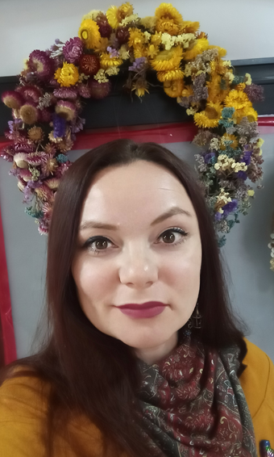

КОНТАКТЫ ЛИДЕРА
Жигалова Светлана
8-952-162-17-15
Lebede-1981@mail.ru

